Slide 1
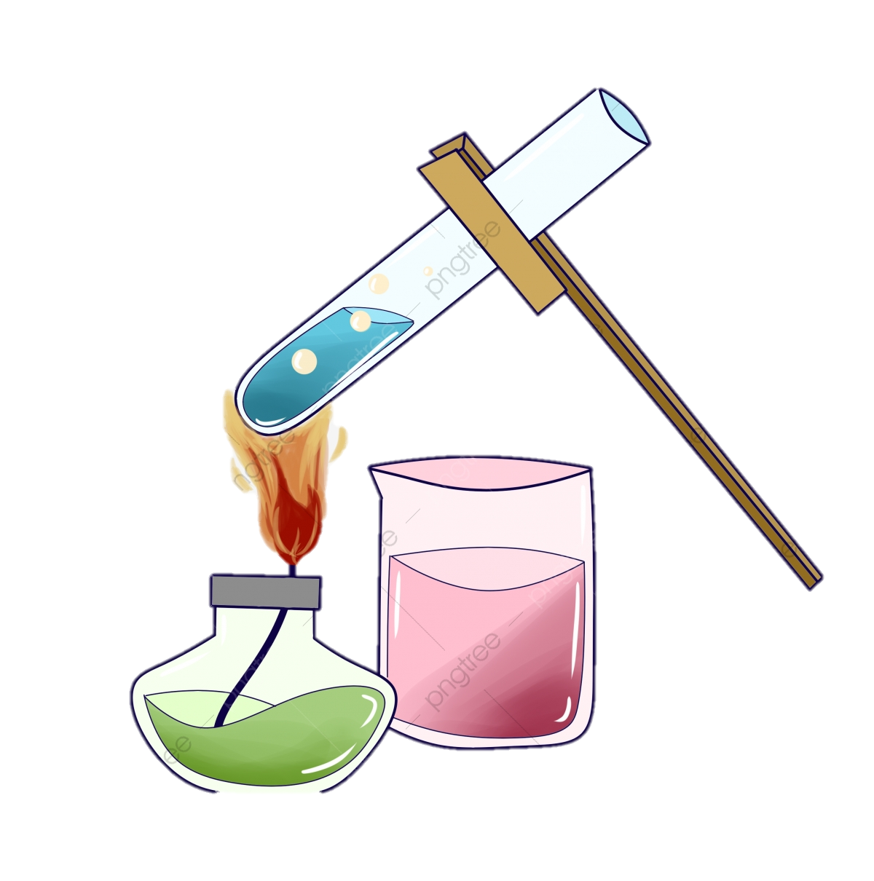
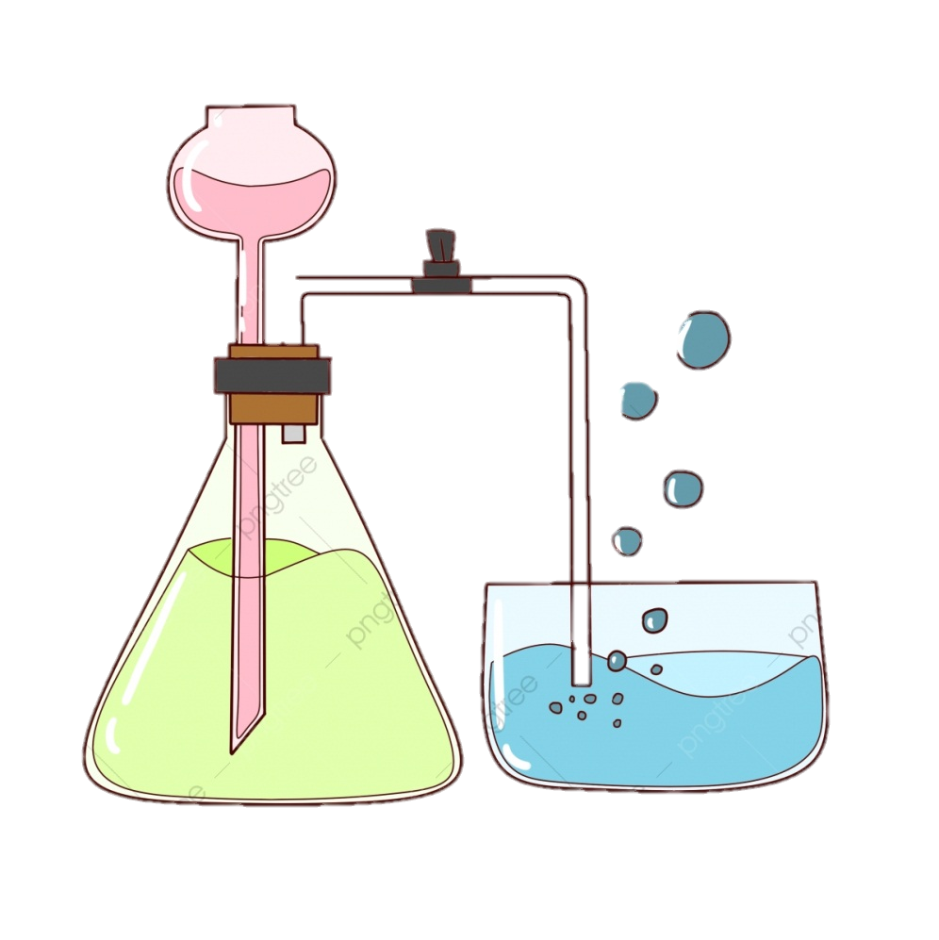
BÀI 26: CHLORINE
Kí hiệu hóa học: Cl
Nguyên tử khối: 35,5 Công thức phân tử: Cl₂

Slide 2
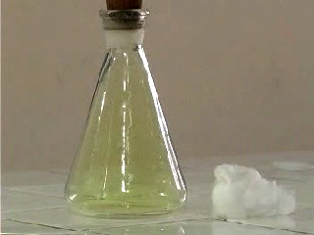
I. Tính chất vật lí
? Nghiên cứu thông tin sgk cho biết Chlorine còn có những tính chất vật lý nào nữa?
? Hãy quan sát lọ đựng Chlorine và cho biết trạng thái, màu sắc của clo?

Slide 3
I. Tính chất vật lí
- Chlorine là khí màu vàng lục, mùi hắc, tan được trong nước, nặng gấp 2,5 lần không khí.
- Chlorine là khí độc

Slide 4
THÔNG TIN
Chlorine kích thích hệ hô hấp, đặc biệt ở trẻ em và người cao tuổi.
Trong trạng thái khí nó kích thích các màng nhầy và khi ở dạng lỏng nó làm cháy da. Vì thế clorine là một trong các loại khí được sử dụng trong chiến tranh thế giới thứ nhất như một vũ khí hoá học…
→ Clorine là khí độc. Khi làm việc với clorine phải cẩn thận tránh hít phải.

Slide 5
II. Tính chất hoá học
1. Chlorine có những tính chất hoá học của phi kim không?
a/ Tác dụng với kim loại
Thí nghiệm: Chlorine tác dụng với Copper (Cu)
PTHH: Cl₂ + Cu $\underset{→}{t^{o}}$ CuCl₂
CHÚ Ý: Ngoài Cu ra, Cl₂ còn phản ứng với các kim loại khác như Al, Fe, Na… tạo ra muối chloride tương ứng

Slide 6
Vận dụng
Cl₂ + Fe $\underset{→}{t^{o}}$
Cl₂ + Al $\underset{→}{t^{o}}$
Nhận xét: Chlorine phản ứng với hầu hết các kim loại tạo thành muối chloride

Slide 7
b) Tác dụng với khí Hidrogen
Chlorine phản ứng dễ dàng với khí Hydrogen thu được khí HCl
PTHH: Cl₂ + H₂ $\underset{→}{t^{o}}$ 2HCl
Kết luận: Chlorine có tính chất hoá học của PK
Lưu ý: Chlorine không phản ứng trực tiếp với khí Oxygen

Slide 8
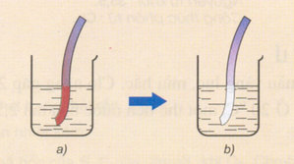
II. Tính chất hoá học
2. Chlorine còn có tính chất hoá học nào khác?
a/ Tác dụng với nước
Thí nghiệm: Đổ nước vào lọ khí Cl₂

Slide 9
2. Chlorine còn có tính chất hoá học nào khác?
a/ Tác dụng với nước
Thí nghiệm: Đổ nước vào lọ khí Cl₂
Hiện tượng: Nước Chlorine có màu vàng lục, mùi hắc. Giấy quỳ tím chuyển đỏ sau đó mất màu ngay
PTHH:
(HClO có tính oxi hóa mạnh)
Cl₂ + H₂O HCl + HClO

Slide 10
b) Tác dụng với dung dịch NaOH
Thí nghiệm: Đổ dung dịch NaOH vào lọ khí Cl₂
Hiện tượng: Dung dịch tạo thành không màu. Làm mất màu giấy quỳ tím.
PTHH: Cl₂ +2NaOH $→$ NaCl + NaClO + H₂O
(dd có tính tẩy màu vì NaClO có tính oxi hoá mạnh)
Nước Gia - ven

Slide 11
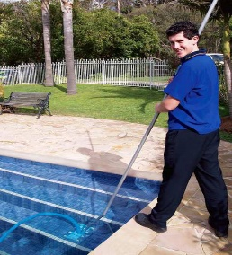
III.ỨNG DỤNG CỦA Chlorine:
Khử trùng nước
sinh hoạt, xử lý nước hồ bơi
Tẩy trắng vải sợi, bột giấy
Clo
Điều chế nhựa PVC, chất dẻo, chất màu, cao su...
Điều chế nước Gia ven,
clorua vôi, …

Slide 12
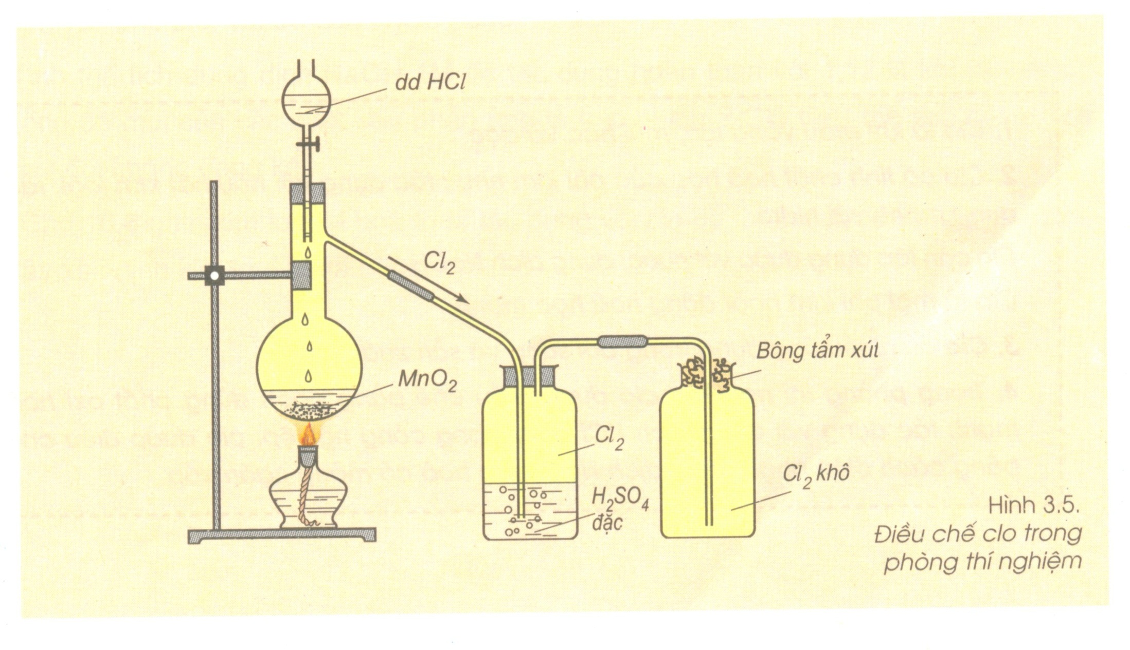
IV. ĐIỀU CHẾ KHÍ CHLORINE
1. Điều chế khí Chlorine trong phòng thí nghiệm:
Nguyên liệu dùng để điều chế khí Cl₂?
Hoặc KMnO₄

Slide 13
IV. ĐIỀU CHẾ KHÍ CHLORINE
1. Điều chế khí Chlorine trong phòng thí nghiệm:
a) Nguyên liệu:
- Dung dịch HCl đặc
- MnO₂ hoặc KMnO₄
b) Cách tiến hành (SGK)
c) Hiện tượng: Có khí Cl₂ thoát ra màu vàng lục, mùi hắc
d) PTHH: 4HCl + MnO₂ $\underset{→}{t^{o}}$ MnCl₂ + Cl₂ + 2H₂O
(Đen) (Vàng lục)
Thu khí Cl₂: Bằng cách đẩy không khí

Slide 14
2 Điều chế Chlorine trong công nghiệp
a) Phương pháp: Điện phân dd NaCl bão hòa trong bình điện phân (có màng ngăn xốp)
b) Nguyên liệu: Dung dịch NaCl bão hòa
c) Cách tiến hành: (SGK)
d) PTHH:
Điện phân
2 NaCl + 2H₂O 2NaOH + Cl₂↑ + H₂ ↑
có màng ngăn

Slide 15
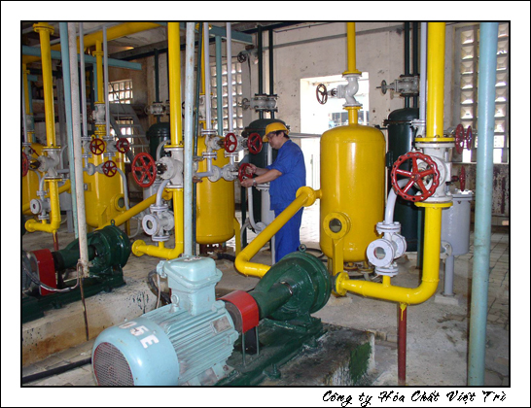
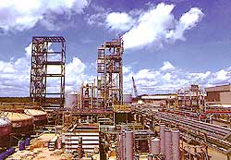
Một số hình ảnh về nhà máy sản suất clorine ở Việt Nam
Nhà máy hóa chất Việt Trì Phú Thọ
Nhà máy hóa chất Biên Hòa Đồng Nai

Slide 16
CỦNG CỐ
BT1: Có 3 khí được đựng trong 3 lọ: khí Cl₂, khí HCl, khí O₂. Hãy nêu phương pháp hóa học để nhận biết từng khí trong 3 lọ
HCl
Cl₂
O₂

Slide 17
CỦNG CỐ
Bài 2: Hãy chọn câu trả lời đúng trong các câu sau và giải thích.
1. Trong phòng thí nghiệm người ta thu khí chlor bằng cách nào ?
A.
Đẩy không khí, đặt ngửa bình
B.
Đẩy không khí, úp ngược bình
C.
Đẩy nước
D.
Cả 3 cách trên đều được

Slide 18
CỦNG CỐ
Bài 2: Hãy chọn câu trả lời đúng trong các câu sau và giải thích.
2. Sau khi làm thí nghiệm, khí clorine dư được loại bỏ bằng cách sục khí clorine vào:
A.
dd NaCl
dd NaOH
A.
C.
B.
dd HCl
D.
H₂O

Slide 19
CỦNG CỐ
Bài 3: Viết các phương trình phản ứng hóa học và ghi đầy đủ điều kiện khi cho chlorine tác dụng với:
Al
Hidrogen
Nước.
Dung dịch KOH

Slide 20
HƯỚNG DẪN VỀ NHÀ
Ghi bài vào vở, học bài
Làm Bài tập
Đọc trước bài 27. Carbon (trang 82 SGK)

